Slide 1
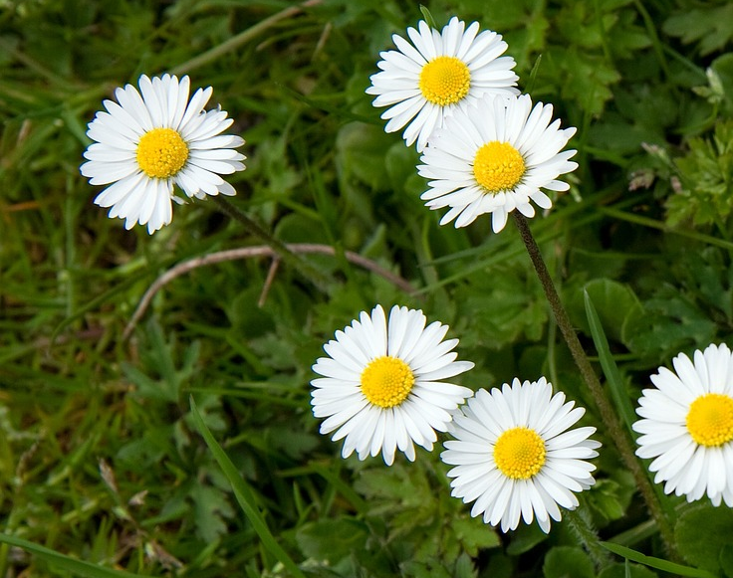
KULTURA NENASILJA IN STRPNOSTI

Slide 2
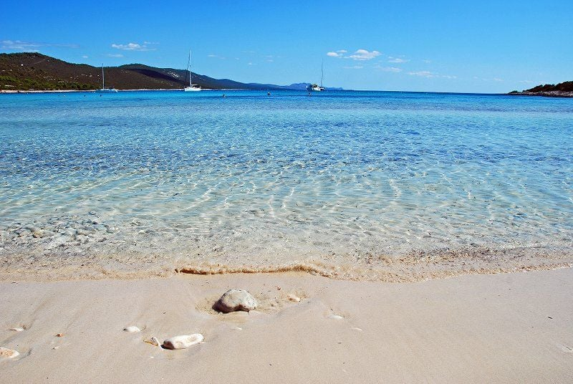
POSNETEK JAZ NE BOM (4‘)
https://www.youtube.com/watch?v=8A2vRg364NA
Ta fotografija avtorja Neznan avtor je licencirana pod imenom CC BY-SA

Slide 3
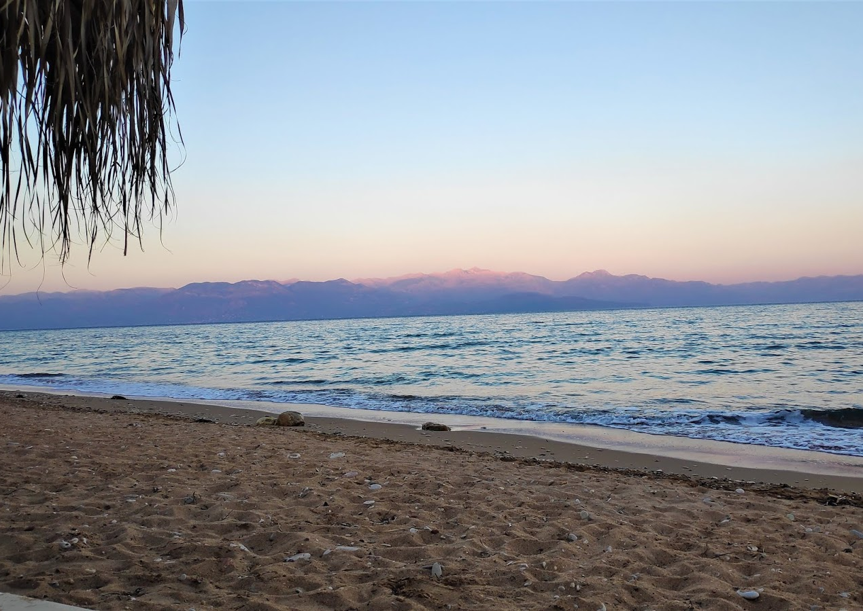
1. SI TI TUDI ŽE DOŽIVEL/A TO, KAR OPISUJEJO MLADOSTNIKI? 2. ZAPIŠI BESEDE, KI SI JIH SLIŠAL OD KOGA, ALI SI JIH TI KOMU REKEL … SI UPAŠ??? 3. KAJ SI/BOŠ NAREDIL?
Ta fotografija avtorja Neznan avtor je licencirana pod imenom CC BY
Notes:
Učenci besede zapišejo na prazen list in ga potem pomečkajo. Preden nanj zapišejo žaljive besede, ki so jih komu izrekli ali so jih od koga slišali, jih opomnimo, naj si list dobro pogledajo, ga pretipajo… Ugotovili bodo, da je lep, raven, čist, gladek. Potem, ko nanj zapišejo besede, pa naj ga pomečkajo. Pri tem naj bodo grobi, hitri in temeljiti. Papirja naj ne raztrgajo. Za tem pa naj papir ponovno razprejo in ga poravnajo tako, da bo čim bolj podoben prvotnemu stanju. Nato prosimo učence naj si papir ponovno ogledajo in ga opišejo. Išče opise kot so uničen, zmečkan, grd, sla, neuporaben…Vodimo pogovor o tem. Kako je z nami? Ali besede, ki jih slišimo od koga hitro pozabimo? Ostanejo v nas? Koliko časa? Gredo sploh kdaj iz nas?

Slide 4
SOKRATOVA CEDILA
Kolikokrat imamo kaj povedati o kom, včasih kar o celi družini. Ali nam pade na pamet, da bi preden vržemo besedo v svet, to malo “precedili” skozi cedila slavnega grškega filozofa Sokrata?

Slide 5
Zelo lahko je …
Tako lahko je vreči besedo v svet. Sedaj, ko imamo e-pošto, SMS, Facebook, Twitter, Snapchat, Instagram, bloge lahko ta doseže ogromno ljudi, zato je naša odgovornost za resničnost, dobroto in koristnost izrečene besede še precej večja kot včasih.
Pa jo precedimo skozi Sokratova cedila?
Zlato pravilo : »Ne storimo drugemu tega, kar ne želiš, da drugi stori tebi.«

Slide 6
JANEZEK
1. To je običajen šolar, ki ni preveč priljubljen. Kaj vse nespoštljivega bi mu lahko rekli (iz izkušenj)? Za vsako izjavo ga malo zmečkajte. Vzemite ga s stene in ga zmečkajte v žogo.
2. Janezek se zdaj slabo počuti zaradi vseh teh komentarjev. Kaj bi mu lahko rekli, da se bo počutil bolj sprejetega? Za vsako izjavo ga po malem odvijajte in ga na koncu obesite nazaj na steno.
3. Opišite list. V čem se Janezek zdaj razlikuje od prej? Kaj je bistvo, ki se ga lahko iz tega naučimo?
Ne glede na to, kako se trudimo, da bi popravili izrečeno, delček bolečine ostane pri osebi. Zato je pomembno razmisliti, preden spregovorimo in se trudimo, da so naši komentarji spoštljivi.

Slide 7
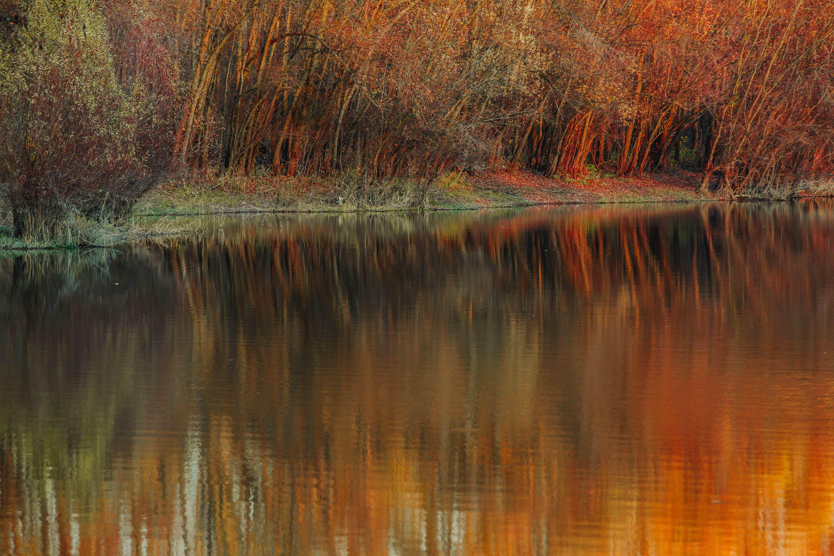
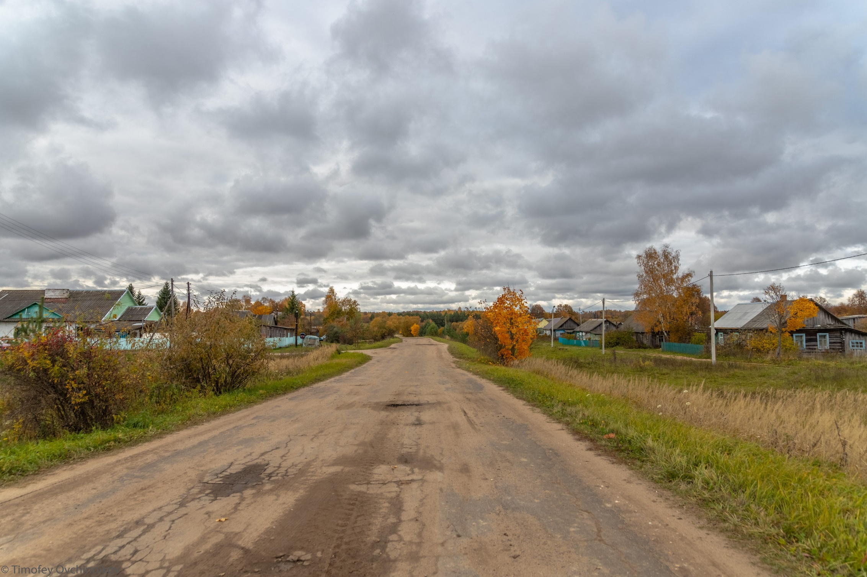
KAJ NAJ STORIMO V PRIMERU NASILJA?
https://video.arnes.si/watch/rq3392hpcmw7
3‘45
Notes:
Zavrtimo posnetek in preidemo na temo KAJ NAJ STORIMO V PRIMERU NASILJA?

Slide 8
NIPKE
https://www.youtube.com/watch?v=IODWiz96XIc
Kaj sporoča? Kakšna je njihova energija? Kakšen odnos imamo sami do sebe, drugih?
Kako se spopadamo z ovirami, izzivi (šola, prijateljstva, družina) v življenju?
Kateri so moji viri moči? Spomnimo se drevesa.

Slide 9
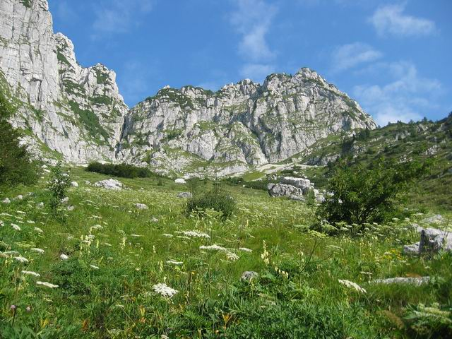
Ali veste, kaj pomeni beseda „bullying“?
Kako bi to besedo prevedli v slovenščino?
Ta fotografija avtorja Neznan avtor je licencirana pod imenom CC BY-ND

Slide 10
Ali veste, katere so značilnosti medvrstniškega nasilja?
Medvrstniško nasilje je tisto nasilje: • ki se ponavlja in traja dlje časa, • ki se dogaja isti žrtvi s strani iste povzročiteljice oziroma povzročitelja ali skupine povzročiteljic oziroma povzročiteljev, • ki je škodoželjno in namerno, • kjer je žrtev v šibkejši poziciji moči – fizično, ekonomsko, številčno, gibalno, mentalno. Za vse štiri točke skušajmo najti primere.

Slide 11
Ali obstaja kakšna razlika med konfliktom in medvrstniškim nasiljem?
Konflikti so nekaj običajnega in z njimi se boste srečevali celo življenje Zato je pomembno, da se učimo učinkovitih načinov reševanja konfliktov.
Pomembno je tudi, da se zavedate razlike med konfliktom in medvrstniškim nasiljem, saj je način postopanja pri obeh različen. Zavedati se moramo tudi, da se konflikt lahko sprevrže v nasilje ali celo trpinčenje, če ga ne razrešimo.
Razlika med konfliktom in medvrstniškim nasiljem pa je v tem, da je konflikt običajno nekaj kratkotrajnega, da je to boj med potrebami ali željami dveh ali več oseb, običajno zaradi omejenih virov in da so te osebe običajno v enakem razmerju moči.

Slide 12
Katere vrste medvrstniškega nasilja poznamo?

Slide 13
Vse oblike medvrstniškega nasilja so zelo boleče za žrtev in lahko puščajo resne posledice.
Poglejmo še enkrat naš pomečkan papir.
Mečkanje papirja lahko razumemo kot metaforo za povzročanje nasilja.
Medvrstniško nasilje je kot mečkanje papirja − papir je naša žrtev.
Ker smo bili izjemno grobi do žrtve, ta nikoli več ne bo enaka.

Slide 14
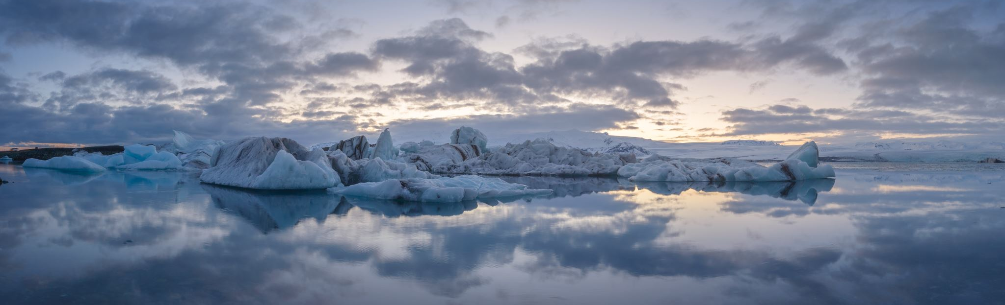
Nasilje ima številne pojavne oblike. V šolskem prostoru je zelo pogosto medvrstniško nasilje (angleško: bullying), je vsaka oblika fizičnega, psihičnega, spolnega, materialnega ali spletnega nasilja, pri kateri se otrok, nad katerim vrstnik oz. vrstniki izvajajo nasilje, počuti ogroženo, nesprejeto, manjvredno in podobno.
»Otrok« je vsak, ki je do polnoletnosti vključen v VIZ.
Kadar gre za enkraten dogodek nasilnega vedenja in je prisotna izrazita razlika v fizični ali psihični moči med povzročiteljem in žrtvijo, prav tako govorimo o medvrstniškem nasilju.
Notes:
Povemo nekaj teoretičnih osnov o nasllju.

Slide 15
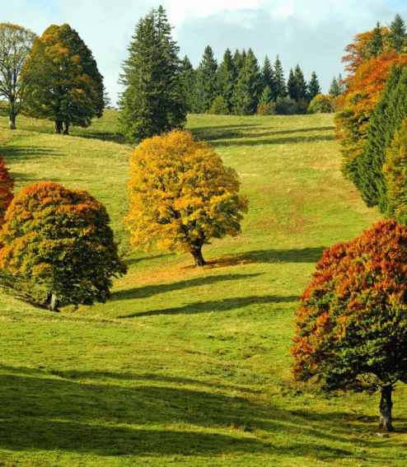
PRIMERI:
verbalno: zbadanje, posmehovanje, žaljenje, grožnje;
socialno: izogibanje, ignoriranje, izključevanje iz dejavnosti, opravljanje in širjenje zlobnih govoric;
psihično: poškodovanje lastnine, kraja in oškodovanje lastnine, svareči pogledi, zasledovanje;
fizično: porivanje, udarci ...

Slide 16
Nekaj primerov:
• Sošolec med poukom izjavi, da je tvoja zamisel neumna. (Ni medvrstniško nasilje, razen če se to dogaja redno. Vsakdo ima pravico do svojega mnenja, tudi če je to mnenje negativno. Res pa je, da bi sošolec lahko bil bolj takten.)
• Isti sošolec se vsak dan vrine pred tabo v vrsti za kosilo. (Je medvrstniško nasilje.)
• Pri športni vzgoji te sošolec spotakne, vendar ti potem pomaga vstati in se ti opraviči. (Ni medvrstniško nasilje.)
• Starejši vrstnik se ne strinja s tvojim mnenjem o tem, kdo je najboljši nogometaš na svetu. (Ni medvrstniško nasilje.)
• Sošolci se ti posmehujejo zaradi videza. (Je medvrstniško nasilje, če se dogaja pogostokrat.)
• Groba igra pri športni vzgoji. (Ni medvrstniško nasilje.)
• Sošolka noče sedeti s teboj pri pouku. (Ni medvrstniško nasilje, razen če to razred ali skupina učencev počne sistematično. Vsak ima pravico do svojega mnenja in do izražanja tega mnenja in želja. Če nekdo noče sedeti s tabo, je to njegova odločitev.)

Slide 17
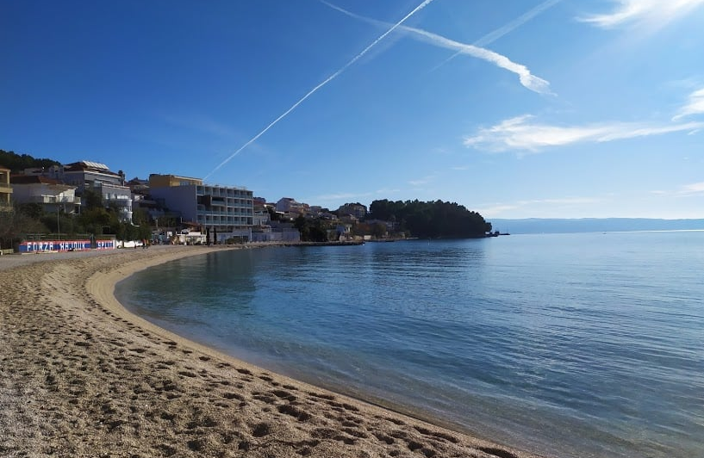
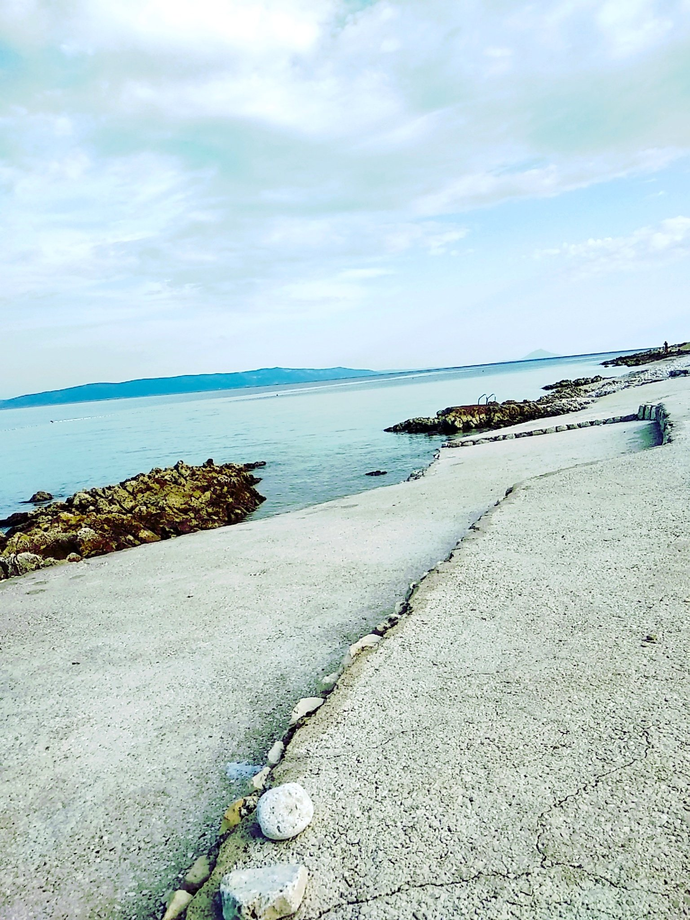
SKUPAJ SE ODLOČIMO, ALI JE ZAPISANA POVED NASILJE ALI NEPRIJETEN DOGODEK.
Ta fotografija avtorja Neznan avtor je licencirana pod imenom CC BY-SA
Ta fotografija avtorja Neznan avtor je licencirana pod imenom CC BY-SA

Slide 18
Matej je Miha že večkrat napadel, pretepel. Miha je v vsakem pretepu poškodovan, vedno bolj je prestrašen, poskuša se izogibati Mateju. Matej je vse bolj zadovoljen, išče nove prepire, sošolcem opisuje, kako je pretepel Miha.
• Majo sem povabila, da pride k meni domov. Rekla je, da noče priti. Zato sem žalostna.
• Manca in Tajda sošolcem govorita, da naj se ne družijo z Niko, ker smrdi.
• Mojca je Jureta prosila, naj nikomur ne pove, da je namerno polila sošolkino jakno z jogurtom.
• Otroci kličejo svojo sošolko Arijano z vzdevkom Bajsa. Arijana pravi, da je to ne moti.
• Martin je na steno stranišča napisal: »Andreja je seksala z Mirkom.« Martin sicer ve, da to ni res.
• Oto je bil jezen na Juša, zato ga je prijel za mednožje.
• Mirku je všeč Anja, kar ji večkrat napiše na kakšen listek ali v zvezek. Za rojstni dan ji je kupil rdeč srček. Anjo zdaj vsi zafrkavajo, da hodi z Mirkom, njej pa je nerodno, ker ji Mirko sploh ni všeč.
• Tina je rekla Tjaši, da ni več njena prijateljica, če ji ne posodi puloverja.
• Luka in Kristina se smejeta sošolcu Janu, ker ima popackane hlače.

Slide 19
• Taja je na Facebooku ustvarila lažni profil za Sanjo, s katero se ne razume. Na tem profilu objavlja neresnične stvari o njej.
• Andrej je Gašperju grozil, da ga bo po pouku počakal pred šolo in »nabil«.
• Tina in Anja sta imeli konflikt s Tinetom, ker se ne strinjata z njegovo idejo za zaključni izlet.
Klavdija je svoji sestri Katarini ukazala, naj ji pospravi sobo.
Igor je na Facebooku prebral Davidovo objavo: »Igor je tak kreten!«
• Andraž je boksnil Julijo v trebuh, ker mu je »težila«, naj sodeluje pri nalogi, ki sta jo morala rešiti skupaj.
• Amel noče v šolo, ker ga sošolec Janez kliče »čefur«.
• Tilen, Tomaž in Jan pri kosilu ne pustijo nobeni punci, da prisede k mizi.
• Miha in Sandra sedita skupaj pri pouku. Miha pogosto Sandro boža po nogi; Sandri to ni všeč, ne reče pa nič, ker jo je strah, kaj si bodo drugi mislili o njej.
• Tanja je zaljubljena v Jakoba, Jakob pa v Ajdo. Tanji je hudo.
• Marina je vsem sošolcem po mailu poslala sliko Tadeje v spodnjem perilu.

Slide 20
• Neža je obljubila Tajdi, da ji bo posodila roza hlače, pa jih je pozabila doma. Tajda je zato zelo jezna.
• Sabina je že tretjič ta teden pojedla Timovo malico, Tim je zdaj lačen.
• Tjaša je vrgla jabolko Ireni, ker jo je Irena prosila. Jabolko je po nesreči padlo Gorazdu na glavo, Gorazd je zato začel kričati na Tjašo.
• Manca želi, da Tanja dela njene domače naloge. Tanja se Mance boji, ker jo Manca ustrahuje, zato dela Mančine domače naloge.
• France se slabo počuti v šoli, ker ga sošolec Mirko ponižuje. Govori mu, da je kmet.
• Sara ima zelo velika ušesa. Sošolke in sošolci pravijo, da zato zelo dobro sliši. Sara si želi manjša ušesa.
• Zarja je povabila Marka v kino. Marko je rekel, da bo prišel. Zarja ga je čakala pred kinom, vendar ga ni bilo.

Slide 21
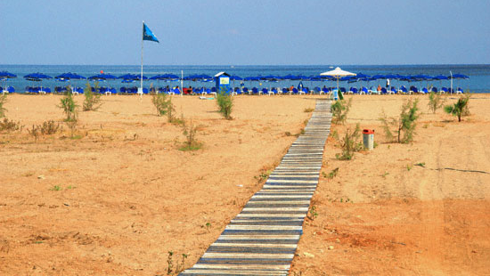
KAKO UKREPAMO? Povemo odrasli osebi. Pomagamo žrtvi. Zoperstavljanje povzročiteljici oz. povzročitelju.
Ta fotografija avtorja Neznan avtor je licencirana pod imenom CC BY-NC-ND

Slide 22
• Povemo odrasli osebi Priča naj takoj poišče odraslo osebo in ji poroča, kaj se je zgodilo. To je lahko učiteljica oziroma učitelj, šolska svetovalna služba, ravnateljica oziroma ravnatelj, ali npr. tajnica, čistilka, kuharica, starši, sorojenci. Pri tem lahko priča zahteva popolno anonimnost. Včasih se lahko zgodi, da odrasla oseba ne stori nič. V tem primeru naj ne obupajo in naj poiščejo drugo odraslo osebo.

Slide 23
• Pomagamo žrtvi
Žrtvi lahko pomagamo na veliko načinov. Lahko jo spremljamo, da se bo v skupini počutila varneje. Tudi manj verjetno je, da bo nekdo postal žrtev medvrstniškega nasilja, če je v skupini prijateljev. Žrtvi namenimo prijazne besede. Lahko se zgodi, da je žrtev zaradi čustvene stiske napadalna do priče, tudi če ji ta želi pomagati. Tega naj ne jemljemo osebno in počakamo, da se žrtev pomiri, nato poskusimo ponovno. Že samo prijazna beseda lahko žrtvi kasneje zelo veliko pomeni, saj ji damo vedeti, da je nekomu mar zanjo. Najbolj pa lahko pomagamo, če smo dobri prijatelji in ji nudimo podporo in skupaj iščemo rešitve in pomoč.

Slide 24
• Zoperstavljanje povzročiteljici oziroma povzročitelju
Vedno morate dvakrat pomisliti, preden se postavite povzročiteljici oziroma povzročitelju po robu. Nikakor tega ne počnite, če ste prepričani, da boste tudi sami v nevarnosti in nikakor ne uporabljajte nasilja. Ravnanje papirja je podobno kot pomoč in opravičevanje. Z veliko truda ga lahko zelo zravnamo, ampak nikoli ne bo več isti. Brazgotina bo za vedno ostala. Zato bodite tudi sami previdni s svojimi nasilnimi dejanji, saj je samo mečkanje trajalo le nekaj sekund, ravnanje papirja pa mogoče celo nekaj minut. Škodo lahko naredimo zelo hitro, popravimo pa jo zelo težko.

Slide 25
Primer medvrstniškega nasilja (ime lahko sami izberemo):
Nina živi v mestu in hodi na drugo šolo, v isti razred kot vi. Vsak dan se zjutraj zbudi, si umije zobe, mogoče poje zajtrk in se peš odpravi v šolo. Včasih pred tem pripravi še šolsko torbo, ker se ji popoldan ne da. Nina ima v razredu dve prijateljici, vendar onidve živita na drugi strani mesta, zato v šolo običajno hodi sama. Nekega dne ji na poti do šole prestrežejo pot tri starejše učenke. Zmerjajo jo, da je grda kot fant, ker ima kratke lase. Vzamejo ji torbo in vse zvezke stresejo po pločniku. Ko Nina pride v šolo, se ji te iste učenke posmehujejo in ji govorijo grde besede. O njej tudi širijo laži.To se dogaja že nekaj tednov.
Kako se Nina počuti? Ali bi vam bilo prijetno hoditi v šolo?

Slide 26
Ali veste, kaj je anksioznost oz tesnoba?
To je neke vrste strah, ki traja zelo dolgo časa. Podobno, kot se mogoče počutite pri zobozdravniku ali pa pred testom ali javnim nastopom. Nina se tako počuti vsak dan, ko pomisli na šolo. Nina doživlja neprijetna čustva že samo, če se spomni na šolo, kar pomeni, da ji neprijetna čustva vzbudijo tudi šolska torba, domača naloga, zvok jutranje budilke itd. To Nini vzame ogromno energije.

Slide 27
Nadaljujmo z zgodbo. Nekega dne pride Nina zjutraj v šolo. Pričakajo jo nasilne učenke in ji vzamejo jakno, ki jo vržejo na drevo. Nina nato opazi, da nedaleč stran stojita njeni dve prijateljici iz razreda in se smejita, namesto da bi ji pomagali. O teh dogodkih sedaj pove tudi razredniku. Ta pa ji reče, naj se skuša malo znajti in naj sama uredi ta »otročja prerekanja«.
Kako se Nina počuti sedaj? Kakšne so posledice vseh teh neprijetnih občutkov, ki se ne končajo (ne druži se več, ne dela domačih nalog, začela je dobivati slabe ocene, velikokrat je jezna in vzkipljiva ...)?

Slide 28
Kaj storijo učiteljice oziroma učitelji, ko ne delate domačih nalog in imate slabe ocene? Velikokrat so jezni in obvestimo starše.
Kaj pa naredijo starši? Prav tako so jezni.
Ali ima Nina še kak varen prostor v svojem življenju? V šoli se sošolke in sošolci vedejo zlobno, učiteljice in učitelji so jezni in starši »težijo«.
Kakšne so dolgoročne posledice? Ali konča osnovno šolo? Ali zaupa ljudem? Ali postane prijetna in zaupljiva oseba? Kaj se zgodi v srednji šoli?

Slide 29
Nadaljujmo zgodbo. Nina postane zelo nezaupljiv človek. Počuti se izdano in kot da je nihče ne razume. Tudi sama je rada nasilna do mlajših učencev. Meni, da če mora toliko trpeti sama, si zaslužijo trpeti tudi drugi.
Prepričana je, da v srednji šoli ne bo nič bolje in se zato raje drži sama zase.
Tudi v srednji šoli je učno neuspešna in zapade v slabo družbo. Srednje šole ne konča.
Trenutno je brezposelna.

Slide 30
Ali se vam zgodba zdi smiselna ali realna?
Opisali smo sicer zelo izjemen in ekstremen primer, saj Nini ni nihče pomagal. V realnosti bi verjetno našla pomoč in bi se stvari obrnile na bolje.
Zaporedne slabe izkušnje lahko sprožijo verižno reakcijo, ki pomembno zniža kvaliteto življenja.
Kdo je odgovoren za Ninino slabo prihodnost? So to učenke, ki so jo trpinčile? Je to Nina sama, ker se ni postavila zase? So to prijateljice, ki ji niso pomagale? Ali pa učitelji in starši, ki niso ničesar opazili, ji niso verjeli ali pa napačno ravnali?

